Slide 1
Бюджет для граждан
на основании проекта решения Думы Партизанского муниципального района «О бюджете Партизанского муниципального района на 2022 год
и плановый период 2023 и 2024 годов»

Slide 2
В целях реализации принципа прозрачности и обеспечения полного и доступного информирования граждан и заинтересованных пользователей о бюджете Партизанского муниципального района, вашему вниманию предлагается информационный ресурс «Бюджет для граждан» - аналитический документ, который познакомит вас с основными положениями проекта бюджета Партизанского муниципального района на 2022 год и на плановый период 2023 и 2024 годов

Slide 3
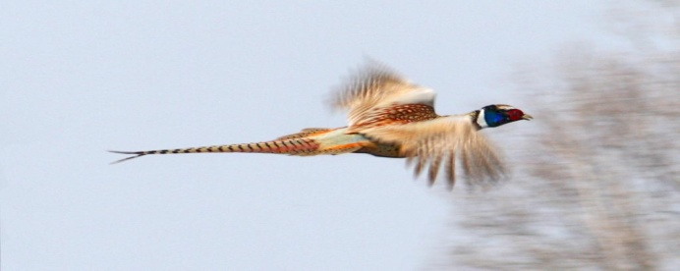
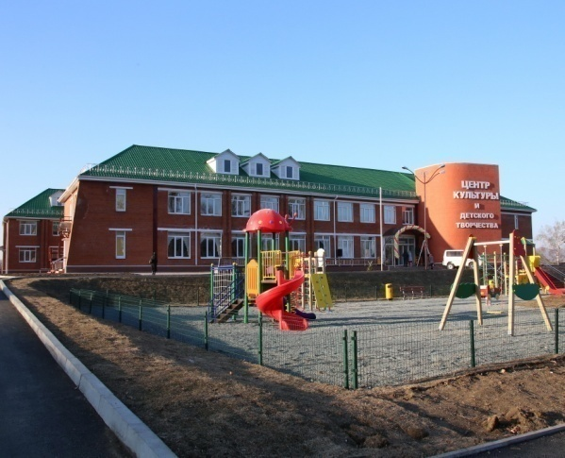
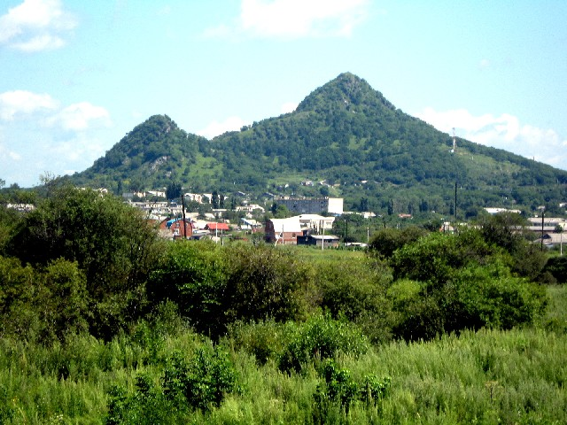
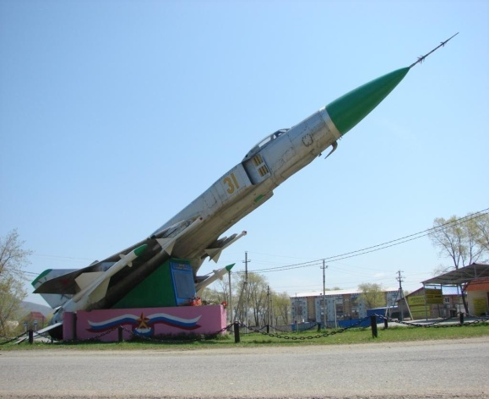
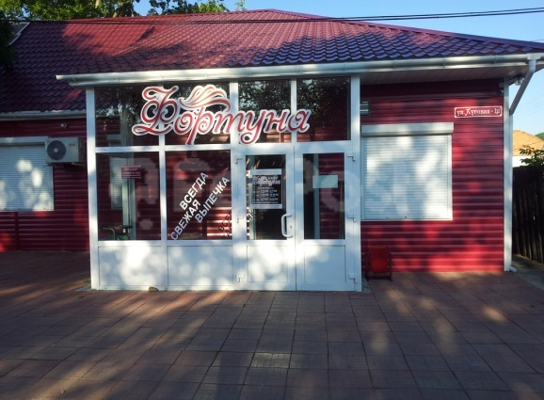
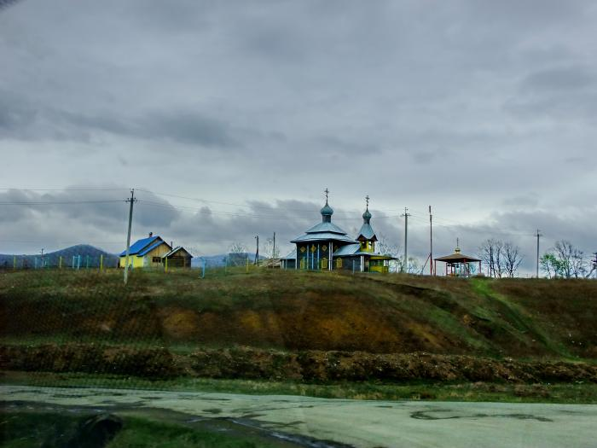
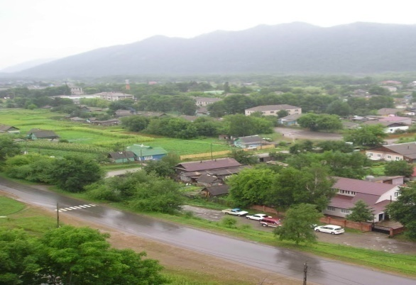
Партизанский муниципальный район
Численность населения 29,5 тыс. человек:
6 сельских поселений (Владимиро-Александровское, Екатериновское,
Золотодолинское, Новицкое, Новолитовское, Сергеевское)
3

Slide 4
Основные принципы формирования бюджета Партизанского муниципального района на 2022 год и на плановый период 2023 и 2024 годов
проведение эффективной бюджетной политики
формирование устойчивой собственной доходной базы и создание стимулов по ее наращиванию
обеспечение сбалансированности бюджета
программно-целевой метод бюджетного планирования
обеспечение в полном объеме социальных обязательств

Slide 5
Основные понятия
Бюджет - форма образования и расходования денежных средств, предназначенных для финансового обеспечения задач и функций государства и местного самоуправления
Доходы бюджета - денежные средства поступающие в бюджет
Расходы бюджета - денежные средства, выплачиваемые из бюджета
Бюджетная система - совокупность федерального бюджета, бюджетов субъектов Российской Федерации, местных бюджетов и бюджетов государственных внебюджетных фондов
Межбюджетные трансферты - средства, предоставляемые одним бюджетом бюджетной системы другому бюджету бюджетной системы
Консолидированный бюджет - свод бюджетов бюджетной системы на соответствующей территории (без учета межбюджетных трансфертов между этими бюджетами)
Дефицит бюджета - превышение расходов бюджета над его доходами
Профицит бюджета - превышение доходов бюджета над его расходами
Бюджетный процесс – регламентируемая законодательством деятельность органов исполнительной власти, по составлению и рассмотрению проектов бюджетов, утверждению и исполнению бюджетов, контролю за их исполнением, осуществлению бюджетного учета, составлению, внешней проверке, рассмотрению и утверждению бюджетной отчетности

Slide 6
Что такое бюджет? Какие бывают бюджеты?
Какие бывают бюджеты?
Со старонормандского buogette – сумка, кошелек
Бюджеты семей
Бюджеты публично-правовых образований
Бюджеты организаций
Российской Федерации (федеральный бюджет, бюджеты государственных внебюджетных фондов РФ)
Субъектов Российской Федерации
(региональные бюджеты, бюджеты территориальных фондов обязательного медицинского страхования)
Муниципальных образований
(местные бюджеты муниципальных районов, городских округов, городских и сельских поселений)

Slide 7
Этапы составления и утверждения бюджета Партизанского муниципального района
Составление проекта бюджета
Рассмотрение проекта бюджета
Утверждение проекта бюджета
Формирование проекта бюджета района регламентируется Постановлением администрации Партизанского муниципального района от 14.06.2012 № 88 «О порядке составления проекта муниципального правового акта Думы Партизанского муниципального района о бюджете Партизанского муниципального района на очередной финансовый год и плановый период»
Глава Партизанского муниципального района представляет проект бюджета района на рассмотрение Думы Партизанского муниципального района до 15 ноября текущего года. Председатель Думы района направляет проект решения о бюджете района в ревизионную комиссию для подготовки заключения. Дума района рассматривает проект решения о бюджете района в трех чтениях.
Проект бюджета района утверждается Думой Партизанского муниципального района в форме решения Думы. Принятое Думой Партизанского муниципального района решение, подлежит обнародованию путем опубликования его в газете «Золотая Долина» и размещению на официальном сайте администрации Партизанского муниципального района.
Нормативные правовые акты, регулирующие бюджетные правоотношения
Прогноз социально – экономического развития Партизанского муниципального района
Основные направления бюджетной и налоговой политики Партизанского муниципального района
Муниципальные программы Партизанского муниципального района

Slide 8
СТРУКТУРА БЮДЖЕТА
ДОХОДЫ=РАСХОДЫ=СБАЛАНСИРОВАННЫЙ БЮДЖЕТ
ДОХОДЫ – РАСХОДЫ = ДЕФИЦИТ (ПРОФИЦИТ)
расходы
расходы
доходы
доходы
Расходы > Доходы = ДЕФИЦИТ
Доходы > Расходы = ПРОФИЦИТ
При превышении расходов над доходами принимается решение об источниках покрытия дефицита (например, использовать имеющиеся накопления, остатки или взять в долг)
При превышении доходов над расходами принимается решение как их использовать (например, накапливать резервы, остатки, погасить долг)
Муниципальный долг
Учет и регистрация муниципальных долговых обязательств осуществляется в муниципальной долговой книге. В муниципальную долговую книгу вносятся сведения об объеме долговых обязательств по видам этих обязательств, дате их возникновения и исполнения полностью или частично, формах обеспечения обязательств.
В бюджете Партизанского муниципального района муниципальный долг отсутствует.

Slide 9
Основные понятия
Доходы бюджета
Доходы бюджета – денежные средства, поступающие в распоряжение органов местного самоуправления района
Доходы бюджета любого уровня состоят из налоговых и неналоговых доходов, а также безвозмездных поступлений
Налоговые доходы
Неналоговые доходы
Безвозмездные поступления
- безвозмездные поступления из федерального и краевого бюджетов (дотации, субсидии, субвенции,
иные межбюджетные трансферты);
- безвозмездные поступления от государственных и негосударственных организаций.
- налог на прибыль организаций;
- налог на доходы физических лиц;
- налоги на совокупный доход;
- налоги на имущество;
государственная пошлина;
иные налоговые доходы.
- доходы от использования государственного и муниципального имущества;
- доходы от платных услуг;
- платежи при пользовании природными ресурсами;
штрафы, санкции, возмещение ущерба;
иные неналоговые доходы.
9

Slide 10
Основные понятия
Межбюджетные трансферты
Межбюджетные трансферты – средства, предоставляемые одним бюджетом бюджетной системы Российской Федерации другому бюджету бюджетной системы Российской Федерации (статья 6 Бюджетного кодекса Российской Федерации)
Дотации
Субвенции
Субсидии
На выравнивание бюджетной обеспеченности
На поддержку мер по обеспечению сбаланси –рованности бюджетов
Предоставляются на финансирование "переданных" другим публично-правовым образованиям полномочий
Предоставляются на условиях долевого софинансирования расходов других бюджетов
10

Slide 11
Основные понятия
Расходы бюджета по основным функциям государства
Расходы бюджета – выплачиваемые из бюджета денежные средства
Общегосударственные вопросы
Физическая культура и спорт
Первичный воинский учет
Средства массовой информации
Пожарная безопасность, гражданская оборона, предупреждение чрезвычайных ситуаций
Обслуживание государственного и
муниципального долга
Национальная экономика
Жилищно-коммунальное хозяйство
Межбюджетные трансферты общего характера бюджетам субъектов Российской Федерации и муниципальных образований
Охрана окружающей среды
Образование
Культура, кинематография
Здравоохранение
Социальная политика
11

Slide 12
Основные характеристики бюджета Партизанского муниципального района на 2022 год и плановый период 2023 и 2024 годов (руб.)
 | 2022 год | 2023 год | 2024 год
I. Доходы, всего из них: | 1 070 786 972,73 | 1 087 436 661,76 | 1 104 793 715,80
Налоговые и неналоговые доходы | 464 690 718,00 | 459 277 039,00 | 443 348 287,00
Безвозмездные поступления | 606 096 254,73 | 628 159 622,76 | 661 445 428,80
II. Расходы, всего | 1 080 786 972,73 | 1 087 436 661,76 | 1 104 793 715,80
III.Дефицит (-), профицит (+) | -10 000 000,00 | 0,00 | 0,00

Slide 13
Структура доходной части бюджета Партизанского муниципального района на 2022 год

Slide 14
Динамика налоговых и неналоговых доходов бюджета Партизанского муниципального района за 2018 – 2024 годы

Slide 15
Структура доходов бюджета Партизанского муниципального района в 2022-2024 годах
Налоговые доходы
Доходы от предусмотренных законодательством Российской Федерации о налогах и сборах федеральных налогов и сборов, в том числе от налогов, предусмотренных специальными налоговыми режимами, региональных налогов, местных налогов, а также пеней и штрафов по ним
Неналоговые доходы
Поступающие в бюджет платежи за оказание муниципальных услуг, за пользование природными ресурсами, за пользование муниципальной собственностью, от продажи муниципального имущества, а также платежи в виде штрафов и иных санкций за нарушение законодательства
Безвозмездные поступления
Дотации, субсидии, субвенции, иные межбюджетные трансферты из федерального и краевого бюджета, а также безвозмездные поступления от физических и юридических лиц

Slide 16
Структура налоговых и неналоговых доходов на 2022 год
Всего 464690,7
тыс. рублей

Slide 17
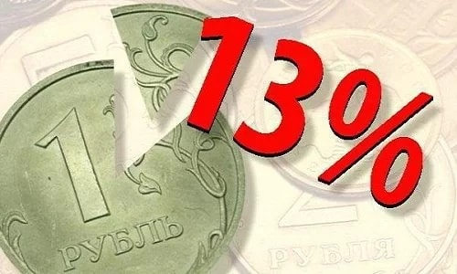
Налог на доходы физических лиц в структуре налоговых
и неналоговых доходов на 2022 год
В структуре налоговых и неналоговых доходов НДФЛ занимает 69 %.
Норматив отчислений НДФЛ в бюджет Партизанского муниципального района на 2022 год – 50,1582667 %.

Slide 18
Динамика поступлений налога на доходы физических лиц в бюджет Партизанского муниципального района (тыс. рублей)
Доходы

Slide 19
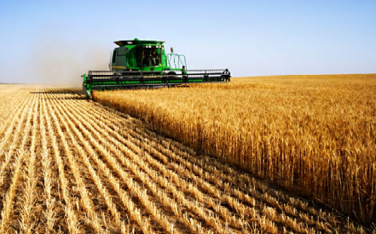
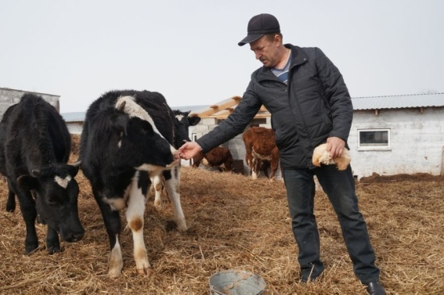
Единый сельскохозяйственный налог
Прогноз поступления единого сельскохозяйственного налога на 2022 год и на плановый период 2023 и 2024 годов осуществлен на основе прогноза главного администратора МИФНС №16 и составляет
на 2022 год 2100,0 тыс. рублей,
на 2023 год 2200,0 тыс. рублей,
на 2024 год 2300,0 тыс. рублей.
Налог, взимаемый в связи с применением патентной системы налогообложения
Прогноз поступления налога, взимаемого в связи с применением патентной системы налогообложения на 2022 год и плановый период 2023 и 2024 годов, осуществлен на основании прогноза главного администратора МИ ФНС №16
в 2022 году – 5317 тыс. рублей; в 2023 году – 5509 тыс. рублей;
в 2024 году – 5644 тыс. рублей.

Slide 20
Государственная пошлина
Прогноз поступлений государственной пошлины по делам, рассматриваемым в судах общей юрисдикции, мировыми судьями в бюджет района на 2022 год
составит 4350 тыс. рублей.

Slide 21
Динамика поступлений неналоговых доходов бюджета Партизанского муниципального района за 2018-2024 годы (тыс. рублей)

Slide 22
Доходы от использования имущества, находящегося в государственной и муниципальной собственности
Прогноз поступления доходов, получаемых в виде арендной платы за земельные участки, государственная собственность на которые не разграничена и которые расположены в границах межселенных территорий и сельских поселений, осуществлен главным администратором доходов
на 2022 год в сумме 35 000,0 тыс. рублей,
на 2023 год в сумме 35 000,0 тыс. рублей,
на 2024 год в сумме 35 000,0 тыс. рублей.
Доходы от использования имущества запланированы на основании договоров аренды автотранспорта и нежилых зданий. Прогнозируемые поступления в 2022 году составят в сумме 500,0 тыс. рублей.
на 2023 год в сумме 400,0 тыс. рублей,
на 2024 год в сумме 400,0 тыс. рублей

Slide 23
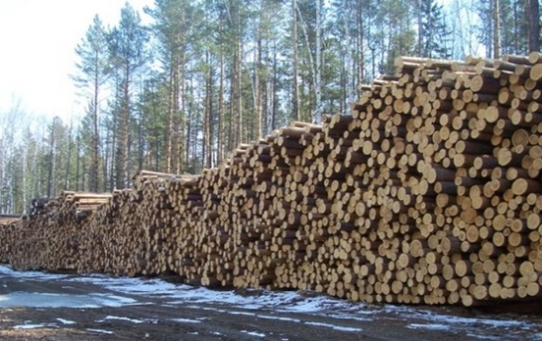
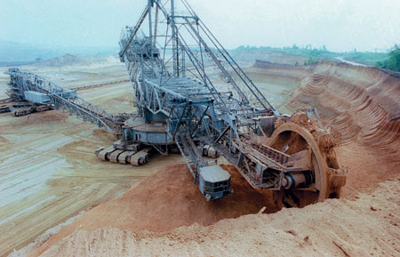
Платежи при пользовании природными ресурсами
Общий объем поступлений запланирован на 2022 год в сумме 210,0 тыс. рублей,
на 2023 год в сумме 210,0 тыс. рублей, на 2024 год в сумме 210,0 тыс. рублей.
Доходы от платы за негативное воздействие на окружающую среду сформированы по данным главного администратора доходов - Управления Федеральной службы по надзору в сфере природопользования по Приморскому краю

Slide 24
Доходы от продажи материальных и нематериальных активов
Доходы от продажи материальных и нематериальных активов запланированы в бюджете Партизанского муниципального района на 2022 год
в сумме 5 000,0 тыс. рублей, в том числе:
Доходы от продажи земельных участков физическим и юридическим лицам запланированы в бюджет района на основании данных главного администратора доходов и составили на 2022 год
5 000,0 тыс. рублей.

Slide 25
Динамика поступлений налоговых и неналоговых, межбюджетных трансфертов в бюджет Партизанского муниципального района в 2018 – 2024 годах (тыс. рублей)

Slide 26
Динамика доходов и расходов бюджета Партизанского муниципального района в 2018 – 2024 годах (тыс. рублей)

Slide 27
Межбюджетные трансферты
Межбюджетные трансферты (безвозмездные поступления) – это средства одного бюджета бюджетной системы РФ, перечисляемые другому бюджету бюджетной системы РФ
Дотации (от лат. «Dotatio» – дар, пожертвование) | Субвенции (от лат. «Subvenire» – приходить на помощь) | Субсидии (от лат. «Subsidium» – поддержка)
Предоставляются без определения конкретной цели их использования | Предоставляются на финансирование «переданных» другим публично-правовым образованиям полномочий | Предоставляются на условиях долевого софинансирования расходов других бюджетов
Вы даете ребенку «карманные деньги». | Вы даете ребенку деньги и посылаете его в магазин купить продукты (по списку) | Вы «добавляете» денег для того, чтобы ваш ребенок купил себе новый телефон (а остальные он накопил сам)

Slide 28
Объем безвозмездных поступлений в бюджет Партизанского муниципального района на 2022 год
Показатель | План 2022 года
Дотации | 0
Субсидии | 25 844 612,13
Субвенции | 553 575 642,60
Иные МБТ | 26 676 000,00
Всего безвозмездных поступлений | 606 096 254,73

Slide 29
Прочие субсидии бюджетам муниципальных районов
Обеспечение граждан твердым топливом в сумме 2870,61 тыс. рублей
Укрепление материально-технической базы муниципальных домов культуры в сумме
1498,65 тыс.рублей
Капитальный ремонт зданий муниципальных общеобразовательных учреждений в сумме 5 854,00 тыс.рублей
капитальный ремонт и ремонт автомобильных дорог общего пользования населенных пунктов за счет дорожного фонда Приморского края в сумме 10 000,00 тыс.рублей
Приобретение и поставка спортивного инвентаря, спортивного оборудования и иного имущества для развития массового спорта в сумме 703,25 тыс.рублей

Slide 30
Субвенции на государственную регистрацию актов гражданского состояния 1442,6 тыс. рублей
Субвенции на обеспечение государственных гарантий реализации прав на получение общедоступного и бесплатного дошкольного, начального общего, основного общего, среднего общего, дополнительного образования детей 309241,2 тыс. рублей
Единая субвенция местным бюджетам из краевого бюджета 2096,0 тыс. рублей
Субвенции на осуществление отдельных государственных полномочий по расчету и предоставлению дотаций на выравнивание бюджетной обеспеченности бюджетам поселений, входящих в их состав 25055,5 тыс.рублей
Субвенции на осуществление отдельных государственных полномочий по государственному управлению охраной труда 830,9 тыс.рублей
Субвенции на организацию бесплатного горячего питания обучающихся, получающих начальное общее образование в государственных и муниципальных образовательных организациях 17338,3 тыс.рублей
Субвенции
Субвенции бюджетам муниципальных образований на организацию бесплатного горячего питания обучающихся, получающих начальное общее образование в государственных и муниципальных образовательных организациях 7900,8 тыс.рублей
Субвенции на обеспечение государственных гарантий реализации прав на получение общедоступного и бесплатного дошкольного образования в муниципальных дошкольных образовательных организациях 117736,9 тыс.рублей
Субвенции на организацию и обеспечение оздоровления и отдыха детей Приморского края (за исключением организации отдыха детей в каникулярное время) 2903,8 тыс.рублей
Субвенции бюджетам муниципальных образований Приморского края на осуществление отдельных государственных полномочий по обеспечению мер социальной поддержки педагогическим работникам муниципальных образовательных организаций Приморского края 4895,0 тыс.рублей
Субвенции на реализацию государственных полномочий органов опеки и попечительства в отношении несовершеннолетних 2925,3 тыс.рублей
Субвенции на компенсацию части платы, взимаемой с родителей (законных представителей) за присмотр и уход за детьми, посещающими образовательные организации, реализующие образовательные программы дошкольного образования 6483,2 тыс.рублей
Субвенции бюджетам муниципальных районов на предоставление жилых помещений детям-сиротам и детям, оставшимся без попечения родителей, лицам из их числа по договорам найма специализированных жилых помещений 24000,6 тыс.рублей
Субвенции бюджетам муниципальных районов по социальной поддержке детей, оставшихся без попечения родителей, и лиц, принявших на воспитание в семью детей, оставшихся без попечения родителей 29266,9 тыс.рублей

Slide 31
РАСХОДЫ БЮДЖЕТА
Расходы бюджета - это средства, выплачиваемые из бюджета на реализацию расходных обязательств Партизанского муниципального района, то есть расходов, необходимость которых установлена муниципальными правовыми актами органов местного самоуправления в соответствии с федеральными законами (законами субъекта Российской Федерации)
На какие цели расходуются средства бюджета?
На функционирование учреждений социальной сферы (образования, культуры и др.) и органов местного самоуправления;
На социальную поддержку населения, развитие физкультуры и спорта;
На дорожное хозяйство (дорожные фонды) и жилищно-коммунального хозяйство;
На другие государственные нужды (межбюджетные трансферты передаваемые бюджетам поселений и т.д.)

Slide 32
Структура расходов бюджета Партизанского муниципального район на 2022 год
Общегосударст-венные вопросы
Национальная экономика
Образование
Социальная политика
Средства массовой информации
Национальная безопасность и правоохранительная деятельность
Жилищно-коммунальное хозяйство
Культура, кинематография
Физическая культура и спорт
Межбюджетные трансферты
Каждый из разделов классификации имеет перечень подразделов, которые отражают основные направления реализации соответствующей функции
Например, в составе раздела «Образование»,
в том числе, выделяются:
- дошкольное образование;
общее образование;
дополнительное образование;
молодежная политика и оздоровление детей;
- другие вопросы в области образования
Полный перечень разделов и подразделов классификации расходов бюджетов приведен в статье 21 Бюджетного кодекса Российской Федерации

Slide 33
ДИНАМИКА РАСХОДОВ БЮДЖЕТА ПАРТИЗАНСКОГО МУНИЦИПАЛЬНОГО РАЙОНА ЗА 2018-2024 ГОДЫ в тыс.рублей

Slide 34
Расходы районного бюджета Партизанского муниципального района в 2022 году 1 220 640,27 тыс.рублей

Slide 35
Социально-ориентированный бюджет – бюджет для граждан
2022 год

Slide 36
Структура бюджета Партизанского муниципального района за 2022 год по «программному» принципу
бюджет муниципального района
Программные и непрограммные расходы
муниципальные программы
Непрограммные расходы
(на содержание главы района, аппарата районной Думы, администрации и ревизионной комиссии, выравнивание бюджетной обеспеченности сельских поселений, соц. Поддержку детей, оставшихся без попечения родителей)
Социаль-ной направ-ленности
(12 программ)
Обеспечение безопасных условий жизнедеяте-льности
(4 программы)
Поддержка отраслей экономики
(3 программы)
Общего характера
(5 программ)

Slide 37
Расходы бюджета Партизанского муниципального района в расчете на 1 человека
Наименование | Сумма (тыс.рублей)
 | 2021 год (план) | 2022 год (прогноз) | 2023 год (прогноз) | 2024 год (прогноз)
РАСХОДЫ, всего | 49,52 | 36,63 | 36,83 | 37,37
ОБЩЕГОСУДАРСТВЕННЫЕ ВОПРОСЫ | 3,91 | 3,71 | 3,71 | 3,69
Функционирование высшего должностного лица субъекта Российской Федерации и муниципального образования | 0,08 | 0,08 | 0,08 | 0,08
Функционирование законодательных (представительных) органов государственной власти и представительных органов муниципальных образований | 0,23 | 0,22 | 0,22 | 0,22
Функционирование Правительства Российской Федерации, высших исполнительных органов государственной власти субъектов Российской Федерации, местных администраций | 1,62 | 1,59 | 1,59 | 1,59
Судебная система | 0 | 0,01 | 0 | 0
Обеспечение деятельности финансовых, налоговых и таможенных органов и органов финансового (финансово-бюджетного) надзора | 0,42 | 0,44 | 0,44 | 0,44
Обеспечение проведения выборов и референдумов | 0,02 | 0 | 0 | 0
Резервные фонды | 0,01 | 0,01 | 0,01 | 0,01
Другие общегосударственные вопросы | 1,52 | 1,36 | 1,37 | 1,34
НАЦИОНАЛЬНАЯ ОБОРОНА | 0 | 0 | 0 | 0
Мобилизационная и вневойсковая подготовка | 0 | 0 | 0 | 0
НАЦИОНАЛЬНАЯ БЕЗОПАСНОСТЬ И ПРАВООХРАНИТЕЛЬНАЯ ДЕЯТЕЛЬНОСТЬ | 1,35 | 0,03 | 0,03 | 0
Защита населения и территории от чрезвычайных ситуаций природного и техногенного характера, гражданская оборона | 1,35 | 0,03 | 0,03 | 0
НАЦИОНАЛЬНАЯ ЭКОНОМИКА | 2,1 | 1,17 | 0,83 | 0,79
Сельское хозяйство и рыболовство | 0,01 | 0,01 | 0,01 | 0,01
Транспорт | 0,03 | 0,03 | 0,03 | 0,03
Дорожное хозяйство (дорожные фонды) | 2,00 | 1,07 | 0,73 | 0,73
Другие вопросы в области национальной экономики | 0,05 | 0,05 | 0,05 | 0,01
ЖИЛИЩНО-КОММУНАЛЬНОЕ ХОЗЯЙСТВО | 2,10 | 0,52 | 0,28 | 0,01
Жилищное хозяйство | 1,11 | 0,04 | 0 | 0
Коммунальное хозяйство | 0,92 | 0,45 | 0,25 | 0

Slide 38
Благоустройство | 0,07 | 0,03 | 0,03 | 0,01
Другие вопросы в области жилищно-коммунального хозяйства | 0 | 0 | 0 | 0
ОХРАНА ОКРУЖАЮЩЕЙ СРЕДЫ | 0 | 0 | 0 | 0
Другие вопросы в области охраны окружающей среды | 0 | 0 | 0 | 0
ОБРАЗОВАНИЕ | 34,18 | 25,42 | 25,76 | 26,79
Дошкольное образование | 6,05 | 6,57 | 6,79 | 7,02
Общее образование | 25,42 | 16,15 | 16,27 | 17,08
Дополнительное образование детей | 1,62 | 1,67 | 1,67 | 1,67
Молодежная политика и оздоровление детей | 0,21 | 0,17 | 0,17 | 0,17
Другие вопросы в области образования | 0,88 | 0,86 | 0,85 | 0,85
КУЛЬТУРА И КИНЕМАТОГРАФИЯ | 2,09 | 2,00 | 2,01 | 2,00
Культура | 1,22 | 1,07 | 1,12 | 1,12
Другие вопросы в области культуры, кинематографии | 0,87 | 0,93 | 0,88 | 0,88
СОЦИАЛЬНАЯ ПОЛИТИКА | 2,50 | 2,62 | 3,12 | 3,16
Пенсионное обеспечение | 0,15 | 0,15 | 0,15 | 0,15
Социальное обеспечение населения | 0,22 | 0,20 | 0,20 | 0,20
Охрана семьи и детства | 2,10 | 2,23 | 2,74 | 2,78
Другие вопросы в области социальной политики | 0,03 | 0,04 | 0,04 | 0,04
ФИЗИЧЕСКАЯ КУЛЬТУРА И СПОРТ | 0,19 | 0,07 | 0,01 | 0,01
Физическая культура | 0 | 0 | 0 | 0
Массовый спорт | 0,19 | 0,06 | 0,01 | 0,01
Другие вопросы в области физической культуры и спорта | 0 | 0 | 0 | 0
СРЕДСТВА МАССОВОЙ ИНФОРМАЦИИ | 0,09 | 0,08 | 0,08 | 0
Периодическая печать и издательство | 0,09 | 0,08 | 0,08 | 0
МЕЖБЮДЖЕТНЫЕ ТРАНСФЕРТЫ БЮДЖЕТАМ СУБЪЕКТОВ РОССИЙСКОЙ ФЕДЕРАЦИИ И МУНИЦИПАЛЬНЫХ ОБРАЗОВАНИЙ ОБЩЕГО ХАРАКТЕРА | 1,02 | 1,02 | 0,99 | 0,92
Дотации на выравнивание бюджетной обеспеченности субъектов Российской Федерации и муниципальных образований | 0,99 | 1,02 | 0,99 | 0,92

Slide 39
Муниципальные целевые программы за 2020 – 2024 годы (тыс. рублей)
Расходы за 2020 год
23 муниципальных программы на общую сумму 1022 682,7 тыс. рублей
Расходы за 2021 год
23 муниципальных программы на общую сумму 1287 135,2 тыс. рублей
Расходы за 2022 год
24 муниципальных программ на общую сумму 943 293,5 тыс. рублей
Расходы за 2023 год
22 муниципальных программы на общую сумму 949 672,1 тыс. рублей
Расходы за 2024 год
22муниципальные программы на общую сумму 968 240,6 тыс. рублей

Slide 40
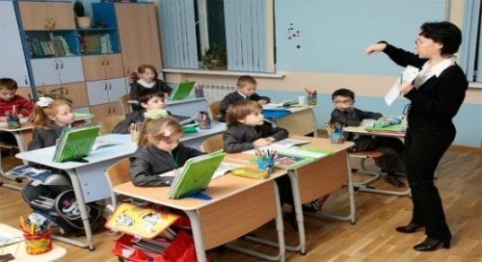
Муниципальные программы социальной направленности (тыс. рублей)
Наименование программы | 2022 год План
«Развитие образования Партизанского муниципального района на 2022-2027 годы» | 734 993,2
«Развитие культуры Партизанского муниципального района на 2021-2027 годы» | 74 234,9
«Строительство Новолитовской общеобразовательной школы на 220 учащихся с блоком 4-х дошкольных групп, Партизанский район, Приморский край, на 2012-2022 годы» | 10 000,0
«Доступная среда на 2022-2024 годы» | 811,3
«Обеспечение жильем молодых семей Партизанского муниципального района на 2021-2025 годы» | 6 418,1
«Социальная поддержка населения Партизанского муниципального района на 2021-2025 годы» | 4 642,4
«Улучшение условий труда в муниципальных учреждениях Партизанского муниципального района на 2022-2026 годы» | 268,9
«Патриотическое воспитание граждан Партизанского муниципального района на 2021-2025 годы» | 541,0
«Развитие физической культуры и спорта в Партизанском муниципальном районе на 2021-2024 годы» | 1 999,0
«Реализация Стратегии государственной молодежной политики на территории Партизанского муниципального района на 2021-2025 годы» | 370,0
«Комплексная безопасность образовательных учреждений Партизанского муниципального района на 2022-2025 годы» | 30,0
«Профилактика терроризма, экстремизма, наркомании и алкоголизма среди несовершеннолетних на территории Партизанского муниципального района на 2022-2025 годы» | 80,0
«Проведение мероприятий по строительству, реконструкции, ремонту объектов мун. жилищного фонда и предоставление жилых помещений детям-сиротам в Партизанском муниципальном районе на 2020-2025 годы» | 25 141,1
ВСЕГО РАСХОДОВ | 859 529,9

Slide 41
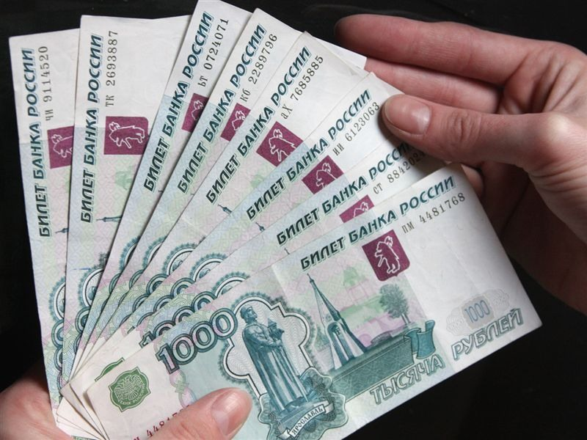
Финансовая поддержка из бюджета Партизанского муниципального района социальной направленности
Субсидии общественной-политической газете Партизанского района «Золотая Долина» в сумме 2 330,3 тыс.рублей
Субсидии Партизанской районной общественной организации ветеранов войны, труда, Вооруженных Сил и правоохранительных органов в сумме 250,0 тыс.рублей
Субсидии социально-ориентированной некоммерческой организации "Общество инвалидов Партизанского района Приморской краевой организации общероссийской общественной организации "Всероссийское общество инвалидов« в сумме 250,0 тыс.рублей
Обеспечение жильем молодых семей Партизанского муниципального района в сумме 1 500,0 тыс.рублей
Улучшение жилищных условий граждан, проживающих в сельской местности Партизанского муниципального района, в том числе молодых семей и молодых специалистов в сумме 1101,8 тыс.рублей

Slide 42
Муниципальные программы Партизанского муниципального района на 2022 год
Муниципальная программа "Развитие муниципальной службы в администрации Партизанского муниципального района на 2022-2026 годы»
480 тыс.руб.
Муниципальная программа "Информационное общество Партизанского муниципального района на 2021-2023 годы"
2330,3 тыс.руб.
Муниципальная программа "Развитие культуры Партизанского муниципального района на 2021-2027 годы"
74 234,9 тыс.руб.
Муниципальная программа "Развитие образования Партизанского муниципального района" на 2022-2027 годы
734 993,2 тыс.руб.
Муниципальная программа "Защита населения и территории от чрезвычайных ситуаций, обеспечение пожарной безопасности Партизанского муниципального района"
на 2021-2023 годы
1000 тыс.руб.
Муниципальная программа "Социальная поддержка населения Партизанского муниципального района" на 2021-2025 годы
4642,4 тыс.руб.

Slide 43
Муниципальная программа "Развитие транспортного комплекса Партизанского муниципального района"
на 2021-2025 годы
32616 тыс.руб.
Муниципальная программа "Экономическое развитие Партизанского муниципального района на 2021-2023 годы"
31801,5 тыс.руб.
Муниципальная программа "Улучшение условий труда в муниципальных учреждениях Партизанского муниципального района на 2021-2026 годы"
268,9 тыс.руб.
Муниципальная программа "Реализация Стратегии государственной молодежной политики на территории Партизанского муниципального района" на 2021-2025 годы
370 тыс.руб.
Муниципальная программа "Доступная среда"
на 2022-2024 годы
811,3 тыс.руб.
Муниципальная программа "Развитие физической культуры и спорта на территории Партизанского муниципального района" на 2021-2024 годы
1999 тыс.руб.
Муниципальная программа «Строительство Новолитовской общеобразовательной школы на 220 учащихся с блоком 4-х дошкольных групп, Партизанский район, Приморский край»
на 2012-2022 годы
10 000 тыс.руб.
Муниципальная программа "Противодействие коррупции в Партизанском муниципальном районе на 2021-2023 годы»
105 тыс.руб.
Муниципальная программа «Укрепление общественного здоровья населения Партизанского муниципального района» на 2021-2024 годы
13 тыс.руб.

Slide 44
Муниципальная программа "Патриотическое воспитание граждан Партизанского муниципального района на 2021-2025 годы»
541 тыс.руб.
Муниципальная программа "Развитие малого и среднего предпринимательства в Партизанском муниципальном районе" на 2022-2027 годы
330 тыс.руб.
Муниципальная программа "Проведение мероприятий по строительству, реконструкции, ремонту объектов коммунального назначения и электросетей, проектным работам в Партизанском муниципальном районе
на 2021-2023 годы"
13986,9 тыс.руб.
Муниципальная программа "Обеспечение жильем молодых семей Партизанского муниципального района" на 2021-2025 годы
6418,1 тыс.руб.
Муниципальная программа "Устойчивое развитие сельских территорий Партизанского муниципального района на 2021-2025 годы"
1101,8 тыс.руб.
Муниципальная программа «Профилактика терроризма, экстремизма, наркомании и алкоголизма, предупреждение безнадзорности, беспризорности и правонарушений среди несовершеннолетних на территории Партизанского муниципального района» на 2022-2025 годы
80 тыс.руб.
Муниципальная программа "Комплексная безопасность образовательных учреждений Партизанского муниципального района" на 2022-2025 годы "
30 тыс.руб.
Муниципальная программа "Проведение мероприятий по строительству, реконструкции, ремонту и содержанию объектов муниципального жилищного фонда, переселению граждан из аварийного жилищного фонда и обеспечению детей-сирот, детей, оставшихся без попечения родителей, лиц из числа детей-сирот и детей, оставшихся без попечения родителей, жилыми помещениями в Партизанском муниципальном районе" на 2020-2022 годы 25141,1 тыс.рублей
Муниципальная программа "Развитие архивного дела в Партизанском муниципальном районе" на 2021-2023 годы
30 тыс.руб.

Slide 45
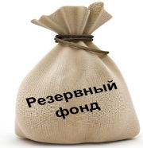
Непрограммные направления деятельности
Партизанского муниципального района
137 462,4 тыс. рублей
Основные направления финансирования в 2022 году
Обеспечение деятельности представительного органа Партизанского муниципального района
Обеспечение деятельности органов местного самоуправления
Резервный фонд
6 375,9 тыс. рублей
67 418,9 тыс.рублей
300,0 тыс. рублей
Мероприятия
проводимые администрацией Партизанского муниципального района
Осуществление
переданных полномочий
субъектом
Российской Федерации
Осуществление переданных полномочий
Российской Федерации
2 109,9 тыс. рублей.
300,0 тыс. рублей
60 957,7 тыс. рублей;

Slide 46
Сведения о социальных расходах с учетом интересов целевых групп в 2021-2024 годах
Целевая группа | Численность представителей целевой группы | Меры поддержки за счет средств бюджета | Объем расходов на поддержку (тыс.руб.)
 |  |  | 2021 год (план) | 2022 год (прогноз) | 2023 год (прогноз) | 2024 год (прогноз)
Меры социальной поддержки педагогическим работникам муниципальных образовательных организаций Приморского края
Педагогические работники (молодые специалисты) муниципальных образовательных организаций | 8 | Единовременная денежная выплата в размере от 250 тыс. рублей до 350 тыс. рублей в зависимости от уровня образования и наличия диплома с отличием | 7 | 3 | 3 | 3
Педагогические работники (молодые специалисты) муниципальных образовательных организаций | 22 | Ежемесячная денежная выплата в размере 10 тыс. рублей, предоставляемая до достижения трехлетнего педагогического стажа работы в образовательной организации | 29 | 20 | 20 | 20
Наставники– высококвалифицированные педагогические работники, назначенные для сопровождения профессиональной деятельности молодых специалистов в первый год его работы в образовательной организации | 15 | Ежемесячная денежная выплата наставнику в размере 5 тыс. рублей в месяц в течение одного года работы молодого специалиста | 15 | 10 | 10 | 10
Педагогические работники (молодые специалисты) муниципальных образовательных организаций | 3 | Компенсация расходов за наем (поднаем) жилого помещения в размере 50% фактических расходов по договору найма (поднайма) жилого помещения, но не более 10 тыс. рублей в месяц, в течение одного года работы в образовательной организации | 1 | 2 | 2 | 2

Slide 47
Целевая группа | Численность представителей целевой группы | Меры поддержки за счет средств бюджета | Объем расходов на поддержку (тыс.руб.)
 |  |  | 2021 год (план) | 2022 год (прогноз) | 2023 год (прогноз) | 2024 год (прогноз)
Педагогические работники муниципальных образовательных организаций | 0 | Компенсация части стоимости путевки на санаторно-курортное лечение в размере 25 % фактических расходов стоимости путевки (раз в три года) | 0 | 5 | 6 | 7
Бесплатное питание детей, обучающиеся в муниципальных общеобразовательных организациях Приморского края
Обучающиеся в 1 - 4 классах включительно в муниципальных общеобразовательных организациях | 1457 | Бесплатное питание один раз в день в период учебного процесса | 1482 | 1485 | 1487 | 1490
Обучающиеся в 5 - 11 классах включительно из многодетных семей | 386 | Бесплатное питание один раз в день в период учебного процесса | 387 | 387 | 387 | 387
Обучающиеся в 5 - 11 классах включительно из семей, имеющих среднедушевой доход ниже величины прожиточного минимума | 104 | Бесплатное питание один раз в день в период учебного процесса | 117 | 117 | 117 | 117
Обучающиеся в 5 - 11 классах включительноиз семей, находящихся в социально опасном положении | 5 | Бесплатное питание один раз в день в период учебного процесса | 1 | 1 | 1 | 1
Обучающиеся в 5 - 11 классах включительно из числа детей-сирот и детей, оставшихся без попечения родителей, за исключением детей, находящихся на полном государственном обеспечении, а также обучающиеся в 5 - 11 классах из семей, находящихся в социально опасном положении | 53 | Бесплатное питание один раз в день в период учебного процесса | 59 | 59 | 59 | 59

Slide 48
Целевая группа | Численность представителей целевой группы | Меры поддержки за счет средств бюджета | Объем расходов на поддержку (тыс.руб.)
 |  |  | 2021 год (план) | 2022 год (прогноз) | 2023 год (прогноз) | 2024 год (прогноз)
Обучающиеся с ограниченными возможностями здоровья и дети-инвалиды в 1-11 классах включительно | 552 | Бесплатное питание два раза в день в период учебного процесса | 134 | 134 | 134 | 134
Организация и обеспечение оздоровления и отдыха детей Приморского края (за исключением организации отдыха детей в каникулярное время)
Родители (законные представители) | 8 | Компенсация части расходов на оплату стоимости путевки, приобретенной в организациях и (или) индивидуальных предпринимателей, оказывающих услуги по организации отдыха и оздоровления детей. | 65 | 70 | 70 | 70
Компенсация части платы, взимаемой с родителей (законных представителей) за присмотр и уход за детьми, осваивающими образовательные программы дошкольного образования в организациях, осуществляющих образовательную деятельность
Один родитель (законных представителей), внесший родительскую плату за содержание ребенка (присмотр и уход за ребенком) в образовательной организации | 1059 | Компенсация части платы, взимаемой с родителей (законных представителей) за присмотр и уход за детьми, осваивающими образовательные программы дошкольного образования | 1165 | 1165 | 1165 | 1165

Slide 49
Целевая группа | Численность представителей целевой группы | Меры поддержки за счет средств бюджета | Объем расходов на поддержку (тыс.руб.)
 |  |  | 2021 год (план) | 2022 год (прогноз) | 2023 год (прогноз) | 2024 год (прогноз)
Прочие меры социальной поддержки
Дети сироты и лица из числа детей сирот, оставшихся без попечения родителей | 9 | Обеспечение детей-сирот и детей, оставшихся без попечения родителей, лиц из числа детей-сирот, оставшихся без попечения родителей, жилыми помещениями | 18871 | 6486 | 6486 | 6486
Граждане Партизанского муниципального района | 428 | Субсидии на обеспечение граждан твердым топливом | 4805 | 2956 | 0 | 0
Опекуны (законные представители) | 103 | Социальные выплаты гражданам, принявшим на воспитание в семью детей, оставшихся без попечения родителей | 27208 | 29267 | 30009 | 30780
Опекуны (законные представители) | 15 | Выплата единовременного пособия при передачи ребенка на воспитание в семью | 1170 | 353 | 578 | 602
Пенсионеры, не относящиеся к льготным категориям | 39 | Выплата пенсии бывшим муниципальным служащим партизанского муниципального района, согласно решения Думы Партизанского муниципального района приморского края № 336 от 23.12.2016 "О назначении и выплате пенсии за выслугу лет муниципальным служащим Партизанского муниципального района Приморского края" | 4152 | 4274 | 4445 | 4623

Slide 50
Целевая группа | Численность представителей целевой группы | Меры поддержки за счет средств бюджета | Объем расходов на поддержку (тыс.руб.)
 |  |  | 2021 год (план) | 2022 год (прогноз) | 2023 год (прогноз) | 2024 год (прогноз)
Граждане, удостоенные почетных званий, имеющие особые заслуги | 18 | Единовременная материальная помощь гражданам, которым присвоено звание "Почетный гражданин Партизанского района" | 72 | 72 | 72 | 72
Ветераны войны, труда, вооруженных сил и правоохранительных органов и инвалиды | 200 | Субсидии из бюджета партизанского муниципального района Приморской краевой общественной организации ветеранов (пенсионеров) войны, труда, Вооруженных сил и правоохранительных органов | 250 | 250 | 250 | 250
Молодая семья | 4 | Социальная выплата молодым семьям партизанского муниципального района на обеспечение жильем | 6840 | 6513 | 6916 | 6916
Молодые специалисты, проживающие в сельской местности | 3 | Социальная выплата по улучшению жилищных условий граждан, проживающих в сельской местности | 1070 | 1102 | 1123 | 1134
Студенты, учащиеся, школьники | 10 | Стипендии учащимся муниципальных образовательных учреждений и муниципальных образовательных учреждений дополнительного образования, достигшим значительных успехов в учебе, творчестве, спорте | 45 | 45 | 45 | 45

Slide 51
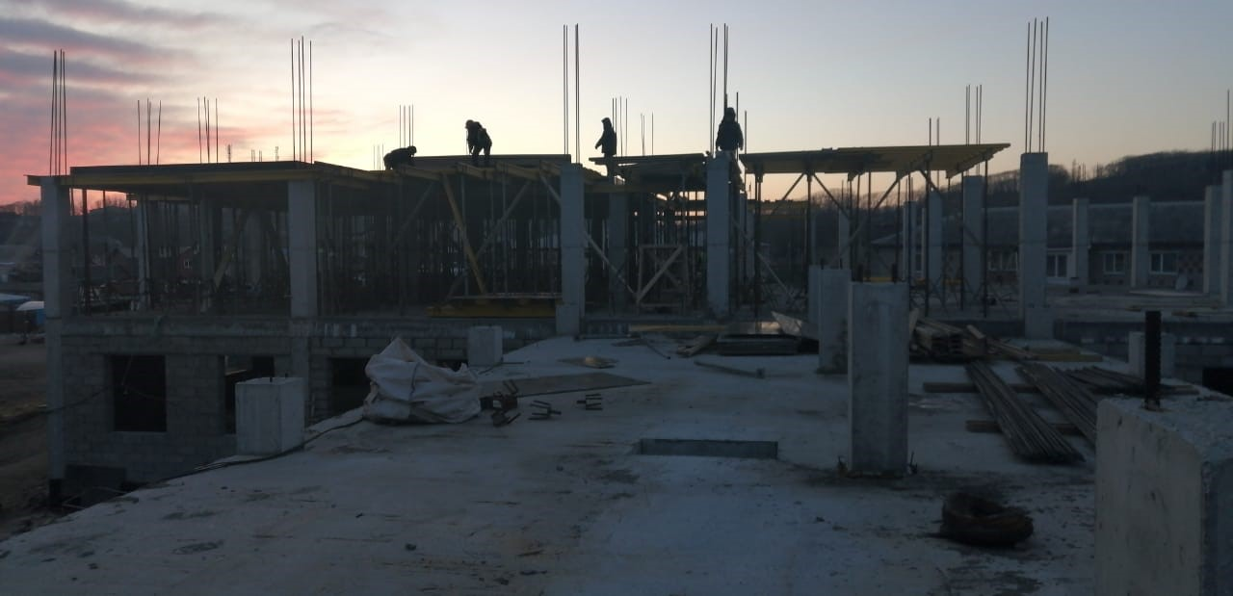
Сведения об общественно-значимых проектах в 2022-2024 годах
В сфере образования:
В сфере дорожного хозяйства:
В сфере жилищного обеспечения:
Капитальный ремонт зданий общеобразовательных учреждений
Ремонт автомобильных дорог общего пользования населенных пунктов
Обеспечение жильем молодых семей
Обеспечение выплаты молодым семьям субсидий на приобретение (строительство) жилья экономкласса
в 2022 году
планируется 6 599 853,35 руб. за счет средств федерального, краевого и районного бюджетов.
Обеспечение выплаты субсидии на приобретение жилья молодым семьям и молодым специалистам, проживающим в сельской местности Партизанского муниципального района
в 2022 году
планируется 1 101 832 руб.
Ожидаемые результаты от реализации проектов : улучшение жилищных условий граждан, проживающих в сельской местности Партизанского муниципального района
МКОУ СОШ с.Новицкое
2022 год
6 035 060,00 руб., в том числе 5 854 008,20 за счет краевого бюджета
Ожидаемые результаты от реализации проекта: Замена окон, благоустройство территории
Место реализации: с.Екатериновка- протяженность - 2,282 км;
с.Владимиро-Александровское – 1,1 км;
с. Сергеевка – 1,3 км;
с. Фроловка – 0,35 км
Сроки реализации – 2022 год
11546391,75 руб. Финансирование будет осуществляться за счет средств краевого и районного бюджетов.
Ожидаемые результаты от реализации проекта: Увеличение протяженности автомобильных дорог общего пользования местного значения, соответствующих нормативным требованиям

Slide 52
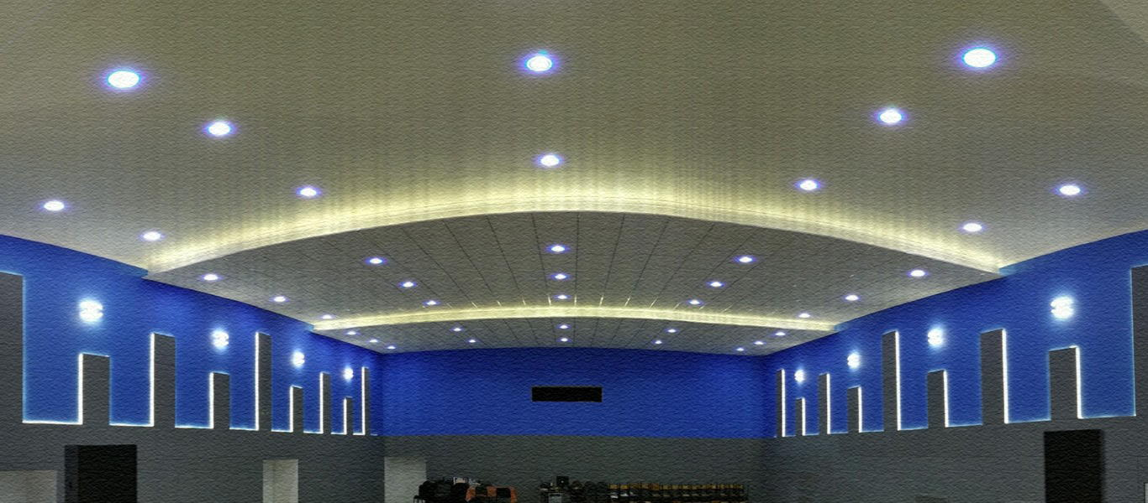
Сведения об общественно-значимых проектах в 2022-2024 годах
В сфере физической культуры и спорта:
В сфере социальной поддержки населения:
В сфере культуры:
Строительство, реконструкция, установка и подготовка проектно-сметной документации на объекты спорта
Укрепление материально-технической базы сельских домов культуры
Предоставление жилых помещений детям-сиротам и детям, оставшимся без попечения родителей, лицам из их числа по договорам найма специализированных жилых помещений
Районный дом культуры и ДК с.Сергеевка
2022 год
1545 тыс.рублей
Ожидаемые результаты от реализации проекта: Приобретение мебели и звукового оборудования
Обеспечение жилыми помещениями детей-сирот и детей, оставшихся без попечения родителей, лиц из числа детей-сирот и детей, оставшихся без попечения родителей – в 2022 году планируется приобретение 9 квартир
Финансирование 20368719,77 руб. за счет средств краевого бюджета
В рамках реализации национального проекта «Демография» и регионального проекта «Спорт – норма жизни» планируется Реконструкция стадиона в с.Владимиро-Александровское –
2022 год
Финансирование будет осуществляться за счет средств федерального, краевого и районного бюджетов.
Ожидаемые результаты от реализации проекта: Укрепление здоровья населения, популяризация спорта, активное вовлечение населения в спортивные мероприятия

Slide 53
Основные параметры социально-экономического развития Партизанского муниципального района
Показатель | 2020 год отчет | 2021 год оценка | 2022 год прогноз | 2023 год прогноз | 2024 год прогноз
Численность населения, тыс.человек | 29,420 | 29,438 | 29,490 | 29,512 | 29,542
Индекс потребительских цен в среднем за год, в % к предыдущему периоду | 103,8 | 104,8 | 103,7 | 103,8 | 103,9
Номинальная начисленная среднемесячная заработная плата работников организаций, рублей | 32452 | 40849 | 42156,2 | 43547,3 | 45027,9
Среднегодовая численность занятых в экономике, тыс.человек | 10,5 | 10,5 | 10,5 | 10,5 | 10,5
Численность безработных, тыс.человек | 0,545 | 0,375 | 0,375 | 0,376 | 0,375
Реальные располагаемые денежные доходы населения, в % к предыдущ. году | 99,5 | 99,5 | 99,5 | 99,6 | 99,7
Величина прожиточного минимума (в среднем на душу населения), руб. в месяц | 13889 | 13963 | 14319 | 15170 | 16241

Slide 54
В Рейтинге муниципальных образований Приморского края по уровню открытости бюджетных данных за 2020 год у Партизанского муниципального района 1 Степень открытости бюджетных данных По результатам комплексной оценки качества управления бюджетным процессом за 2020 год Партизанскому муниципальному району присвоена II Степень качества управления бюджетным процессом

Slide 55
КОНТАКТНАЯ ИНФОРМАЦИЯ
Финансовое управление администрации Партизанского муниципального района
Адрес: 692962 Приморский край, Партизанский район,
с.Владимиро-Александровское,
ул. Комсомольская, 45А.
тел./факс 8(42365) 21-4-12; 21- 1 -40
E-mail: Fin650@primorsky.ru

